Slide 1
基于知识图谱的医疗问答系统
https://github.com/liuhuanyong/QASystemOnMedicalKG

Slide 2
项目内容
基于垂直网站数据的医药知识图谱构建
基于医药知识图谱的自动问答

Slide 3
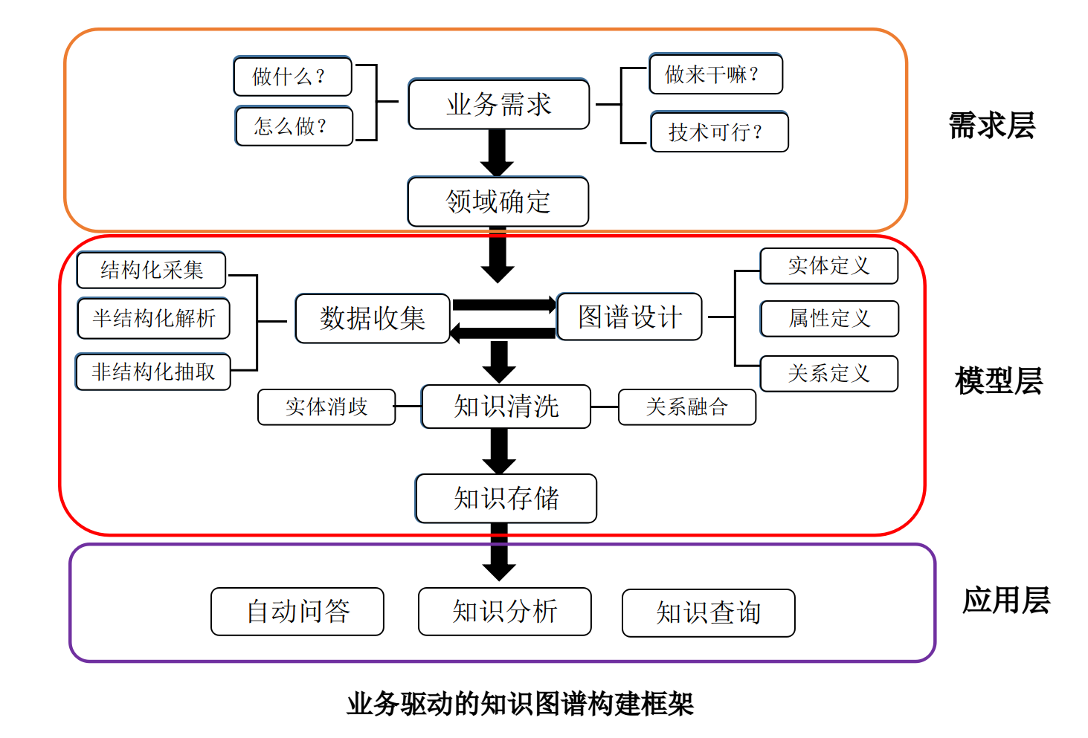
知识图谱构建方式

Slide 4
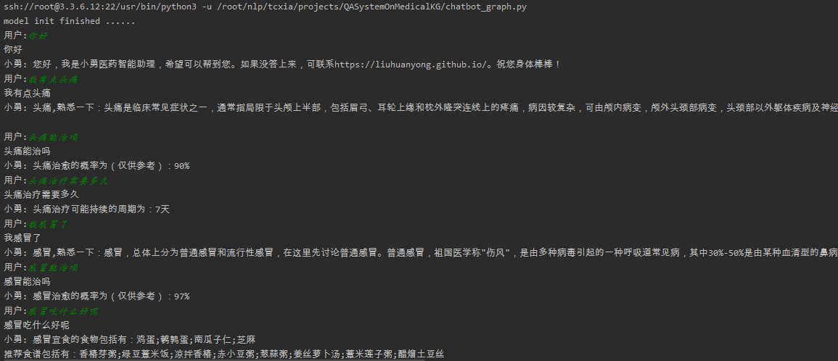
最终问答效果

Slide 5
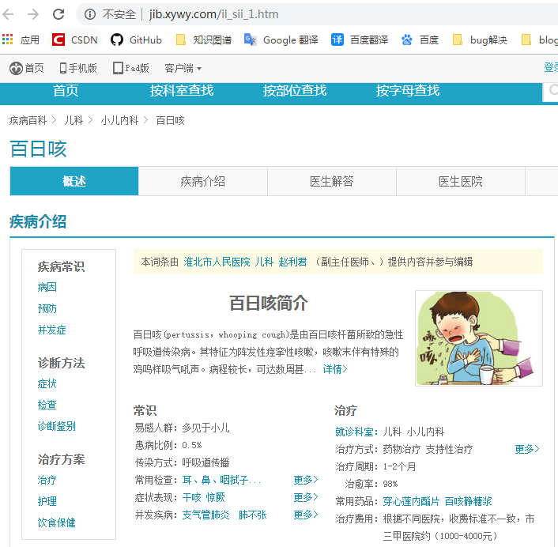
源数据
Departmanet
Disease
cause
desc
Symptom
7种实体
prevent
Check
easy_get
Disease具有8种属性
Drug
cure_way
Producer
cure_lasttime
cured_prob
Food
Notes:
观察数据，结合需求，定义实体、属性、关系

Slide 6
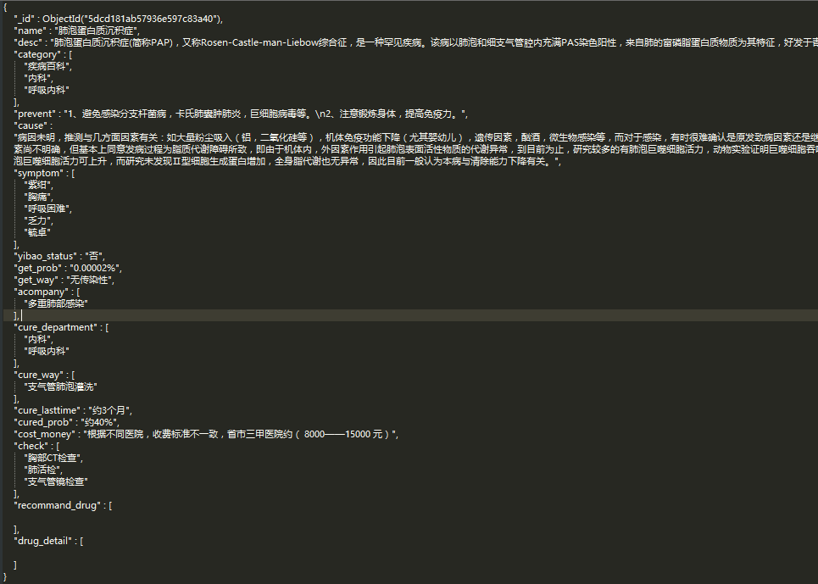
结构化
mongoDB
Json

Slide 7
本体构建（图谱设计）
图谱中每个Disease实体具有以下属性：
属性类型 | 中文含义 | 举例
name | 疾病名称 | 喘息样支气管炎
desc | 疾病简介 | 又称哮喘性支气管炎...
cause | 疾病病因 | 常见的有合胞病毒等...
prevent | 预防措施 | 注意家族与患儿自身过敏史...
cure_lasttime | 治疗周期 | 6-12个月
cure_way | 治疗方式 | "药物治疗","支持性治疗"
cured_prob | 治愈概率 | 95%
easy_get | 疾病易感人群 | 无特定的人群

Slide 8
实体信息
实体类型
实体类型 | 中文含义 | 实体数量 | 举例
Check | 诊断检查项目 | 3,353 | 支气管造影;关节镜检查
Department | 医疗科目 | 54 | 整形美容科;烧伤科
Disease | 疾病 | 8,807 | 血栓闭塞性脉管炎;胸降主动脉动脉瘤
Drug | 药品 | 3,828 | 京万红痔疮膏;布林佐胺滴眼液
Food | 食物 | 4,870 | 番茄冲菜牛肉丸汤;竹笋炖羊肉
Producer | 在售药品 | 17,201 | 通药制药青霉素V钾片;青阳醋酸地塞米松片
Symptom | 疾病症状 | 5,998 | 乳腺组织肥厚;脑实质深部出血
Total | 总计 | 44,111 | 约4.4万实体量级
实体属性
属性类型 | 中文含义 | 举例
name | 疾病名称 | 喘息样支气管炎
desc | 疾病简介 | 又称哮喘性支气管炎...
cause | 疾病病因 | 常见的有合胞病毒等...
prevent | 预防措施 | 注意家族与患儿自身过敏史...
cure_lasttime | 治疗周期 | 6-12个月
cure_way | 治疗方式 | "药物治疗","支持性治疗"
cured_prob | 治愈概率 | 95%
easy_get | 疾病易感人群 | 无特定的人群

Slide 9
实体关系信息
实体关系类型 | 中文含义 | 关系数量 | 举例
belongs_to | 属于 | 8,844 | <妇科,属于,妇产科>
common_drug | 疾病常用药品 | 14,649 | <阳强,常用,甲磺酸酚妥拉明分散片>
do_eat | 疾病宜吃食物 | 22,238 | <胸椎骨折,宜吃,黑鱼>
drugs_of | 药品在售药品 | 17,315 | <青霉素V钾片,在售,通药制药青霉素V钾片>
need_check | 疾病所需检查 | 39,422 | <单侧肺气肿,所需检查,支气管造影>
no_eat | 疾病忌吃食物 | 22,247 | <唇病,忌吃,杏仁>
recommand_drug | 疾病推荐药品 | 59,467 | <混合痔,推荐用药,京万红痔疮膏>
recommand_eat | 疾病推荐食谱 | 40,221 | <鞘膜积液,推荐食谱,番茄冲菜牛肉丸汤>
has_symptom | 疾病症状 | 5,998 | <早期乳腺癌,疾病症状,乳腺组织肥厚>
acompany_with | 疾病并发疾病 | 12,029 | <下肢交通静脉瓣膜关闭不全,并发疾病,血栓闭塞性脉管炎>
Total | 总计 | 294,149 | 约30万关系量级

Slide 10
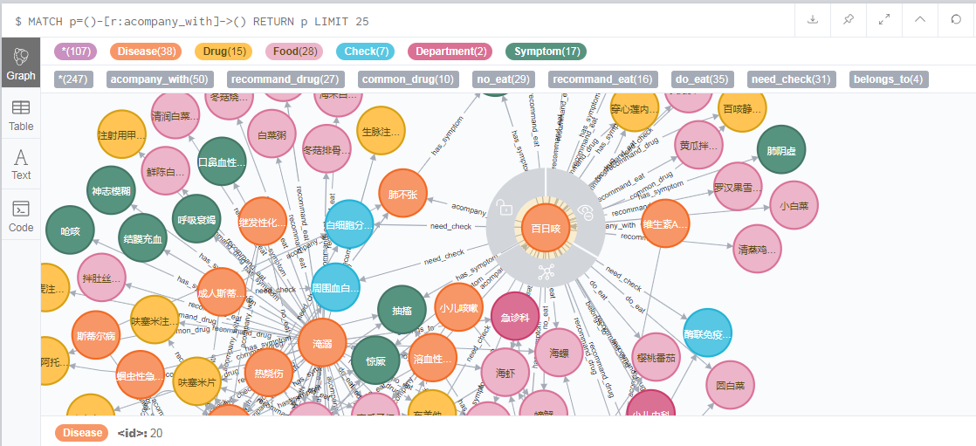
知识图谱

Slide 11
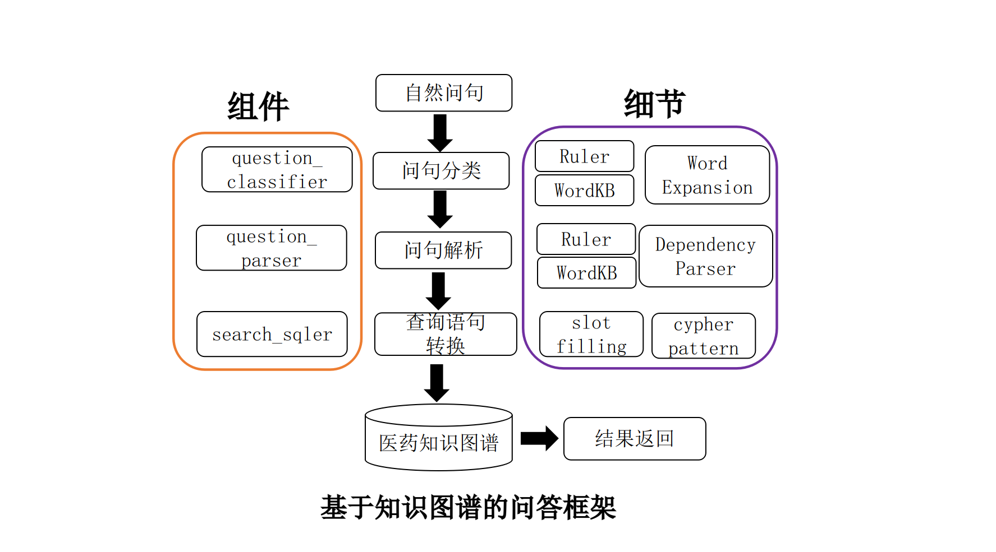
问答框架

Slide 12
问题类型
三元组查询
查询症状会导致哪些疾病 (m:Disease)-[r:has_symptom]->(n:Symptom)
查询疾病的并发症 (m:Disease)-[r:acompany_with]->(n:Disease)
查询疾病的忌口 (m:Disease)-[r:no_eat]->(n:Food)
查询疾病建议吃的东西 (m:Disease)-[r:do_eat/recommand_eat]->(n:Food)
已知忌口查疾病 (m:Disease)-[r:no_eat]->(n:Food)
已知推荐查疾病 (m:Disease)-[r:do_eat/recommand_eat]->(n:Food)
查询疾病常用药品 (m:Disease)-[r:common_drug/common_drug]->(n:Drug)
已知药品查询能够治疗的疾病 (m:Disease)-[r:common_drug/common_drug]->(n:Drug)
查询疾病应该进行的检查 (m:Disease)-[r:need_check]->(n:Check)
已知检查查询疾病 (m:Disease)-[r:need_check]->(n:Check)
属性查询
查询疾病的原因
查询疾病的预防措施
查询疾病的持续时间
查询疾病的治愈概率
查询疾病的治疗方式
查询疾病的易发人群
查询疾病的相关介绍
查询疾病有哪些症状

Slide 13
项目流程

Slide 14
Thank you !

